Slide 1
GNSS Verileri ve Yoğuşabilir Su Buharı (PWV) Analizi
PhD. Stu. Derya Öztürk Çetni
Notes:
1

Slide 2
Ekip...
Prof. Dr. Sacit Özdemir
Doç. Dr. Cahit Yeşilyaprak
Prof. Dr. Bahadır Aktuğ
Uz. Deniz Çoker
Uz. Recep Balbay

Slide 3
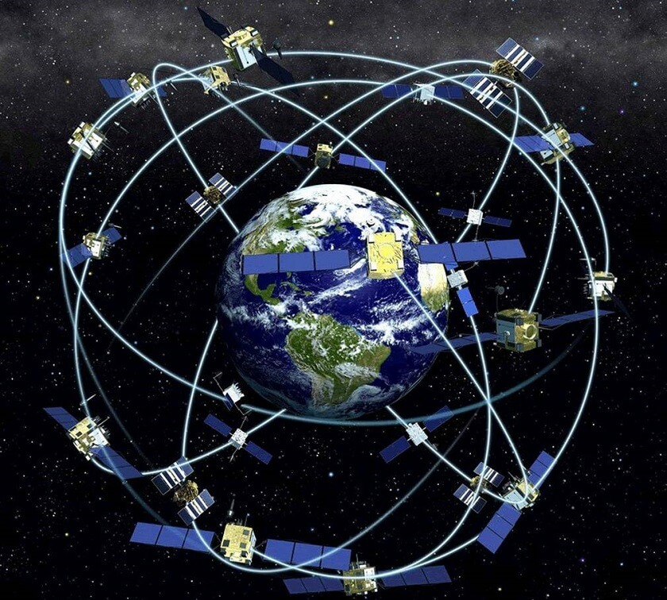
İçerik
DAG için neden PWV ölçüyoruz?
Neden GNSS?
Diğer bazı gözlemevlerinde durum…
Ne aşamadayız?
Yakın zaman planlarımız
Notes:
3

Slide 4
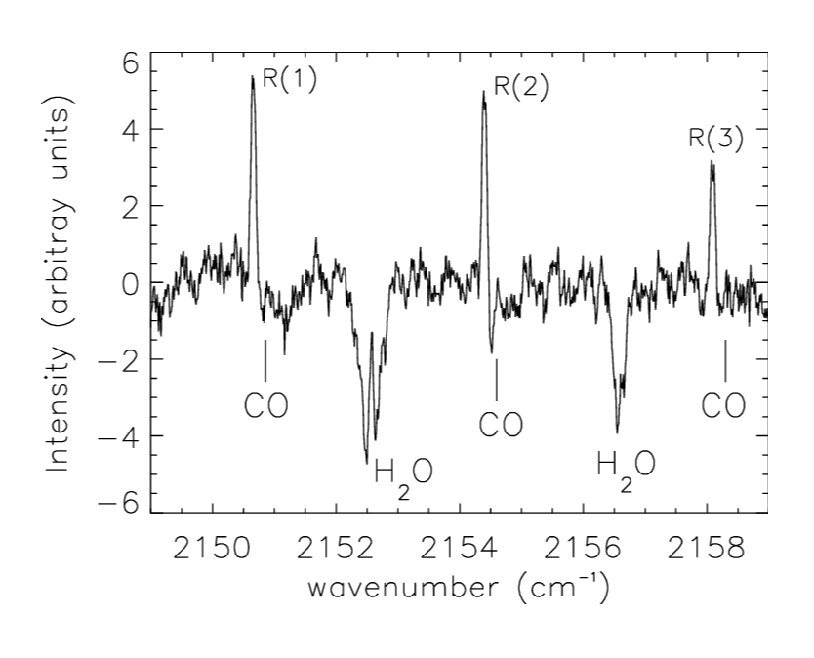
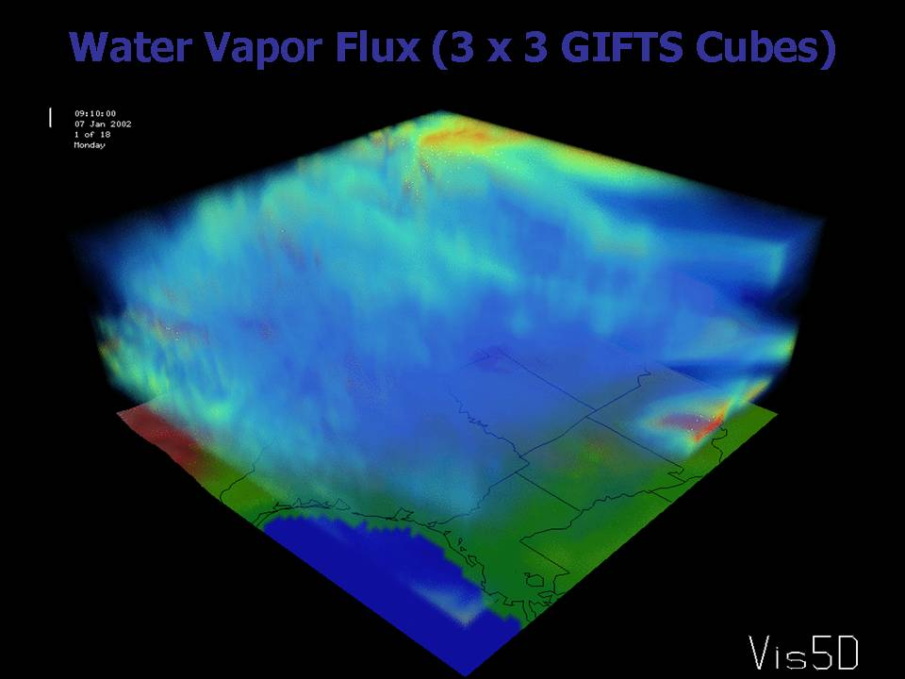
Astronomide PWV
N. Ryde et al. 1999
Notes:
4

Slide 5
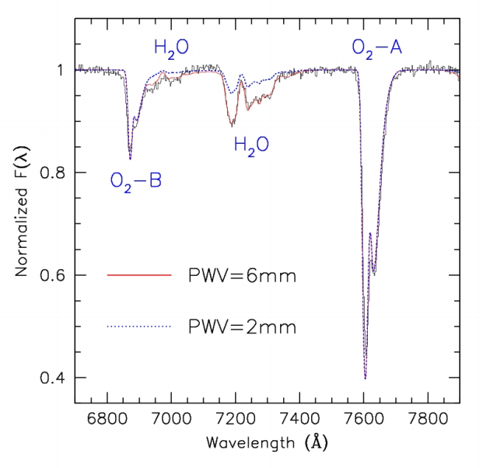
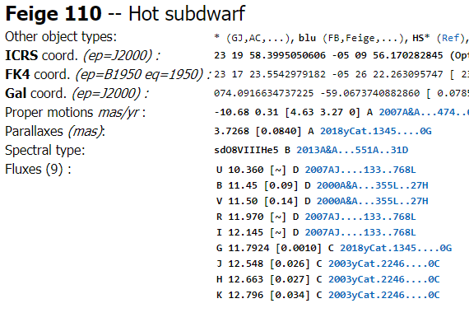
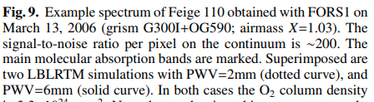
Patat F., et al. 2018

Slide 6
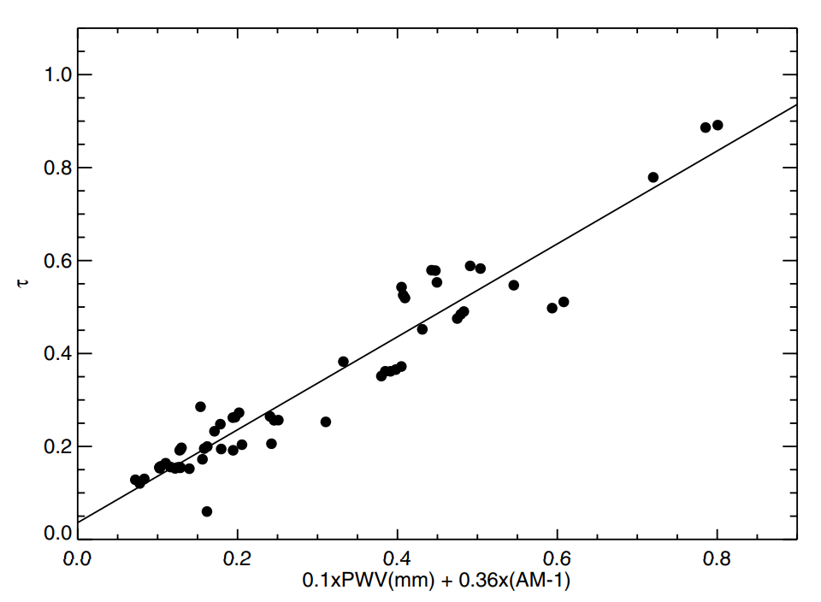
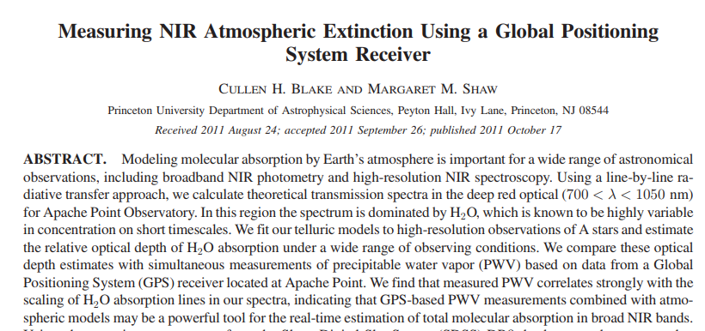
Cullen H., et al. 2011

Slide 7
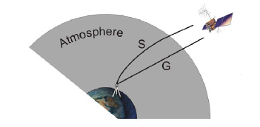
GNSS
Atmosfer Katmanlarının Uydu Sinyaline Etkileri;
Alıcı saat hataları
Alıcı gürültüsü
Uydu Saat Hataları
Yörünge Hataları
İyonosferik Hatalar
Troposferik Hatalar
Çoklu-yansıma (Multipath)
Şekil. ışık doğrusal bir yol kat edemez, ortam yoğunluğuna göre değişen eğri bir yol kat eder. GPS’in gönderdiği radyodalganın ilerlemesi gereken geometrik yolu ve atmosferin etkisiyle izlediği optik (gerçek) yol temsil edilmiştir.
Notes:
7

Slide 8
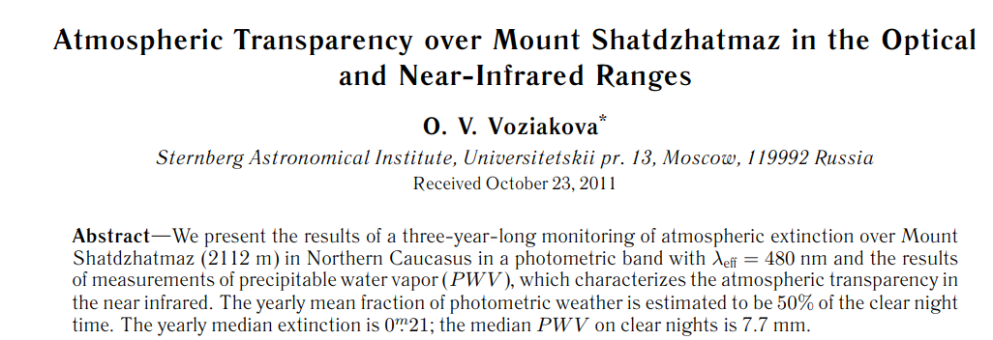
Voziakova O.V., 2011
Shatdzhatmaz Dağı için (2112 m) 3 yıl süre ile (λeff = 480nm’lik fotometrik bant aralığında) yapılan gözlemlerin ardından, fotometri için yıllık açık gece oranını %50 olarak ve yıllık ortalama sönümleme 0.21 kadir ortalama PWV değeri açık gecelerde 7.7 mm olarak ölçülmüş.

Slide 9
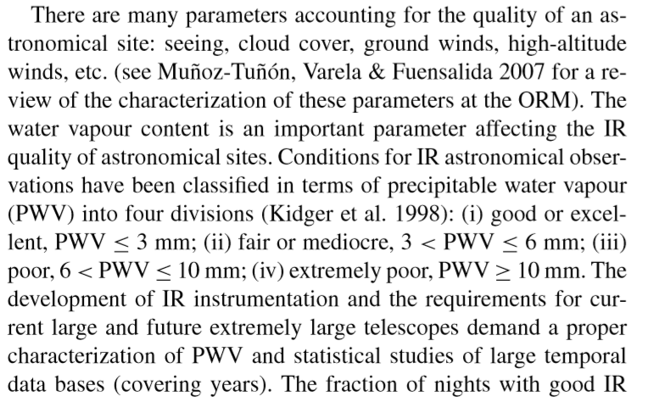
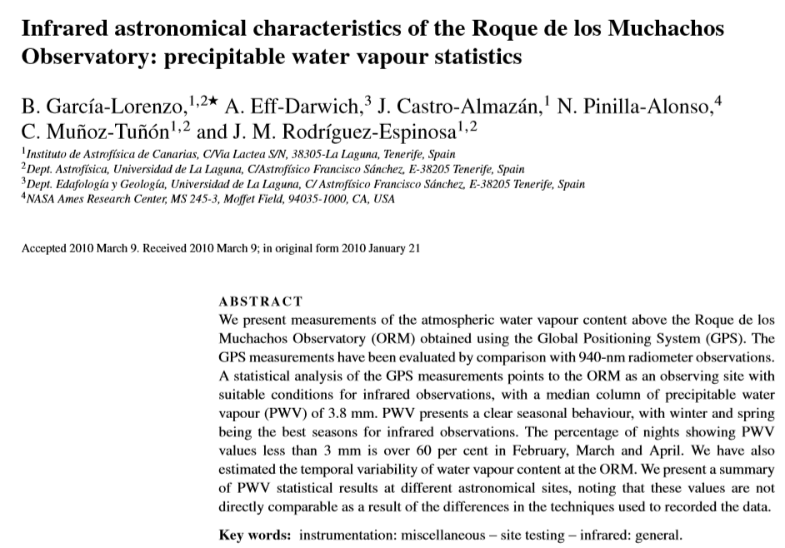
Sayısal değer bize ne ifade ediyor?

Slide 10
Uydu verisi PWV için tek seçenek mi?
Kullandığımız Yöntem;
Astronomik anlamda yeterlilik,
Süreklilik,
Güvenilirlik, hata aralığı,
Finansal olarak düşük maliyet
Uygulanabilirlik
Yüksek zamansal çözünürlük
Farklı Yöntemler;
GNSS
Radyosonda
Radyometre
Yer tabanlı meterolojik ölçümler
Spektrometre

Slide 11
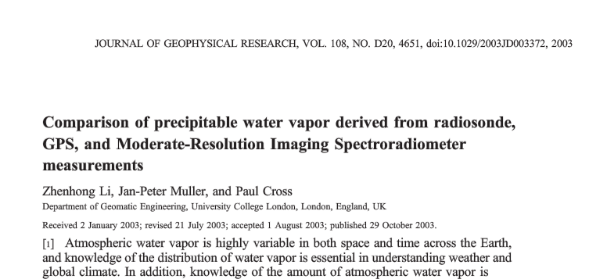
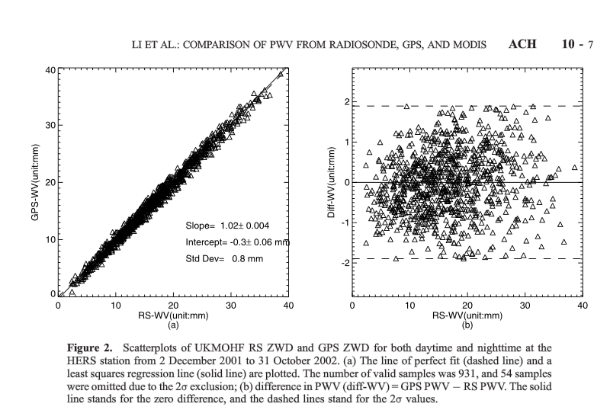
GPS - Radyosonda - MODIS (Moderate‐Resolution Imaging Spectroradiometer measurements)

Slide 12
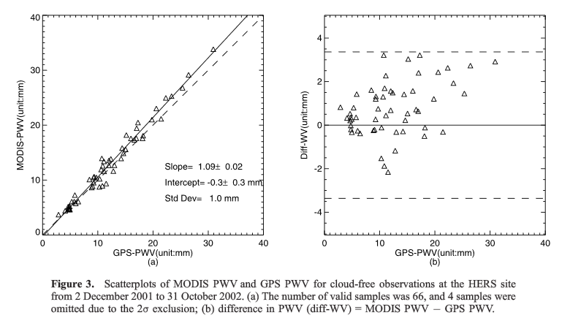

Slide 13
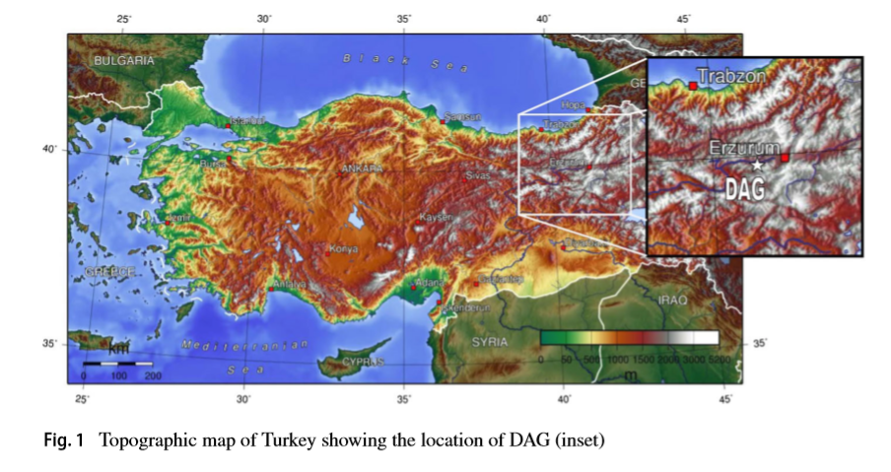
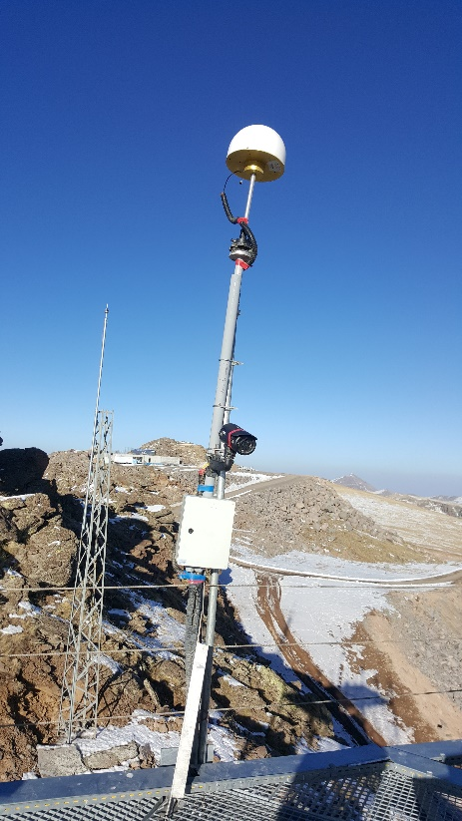
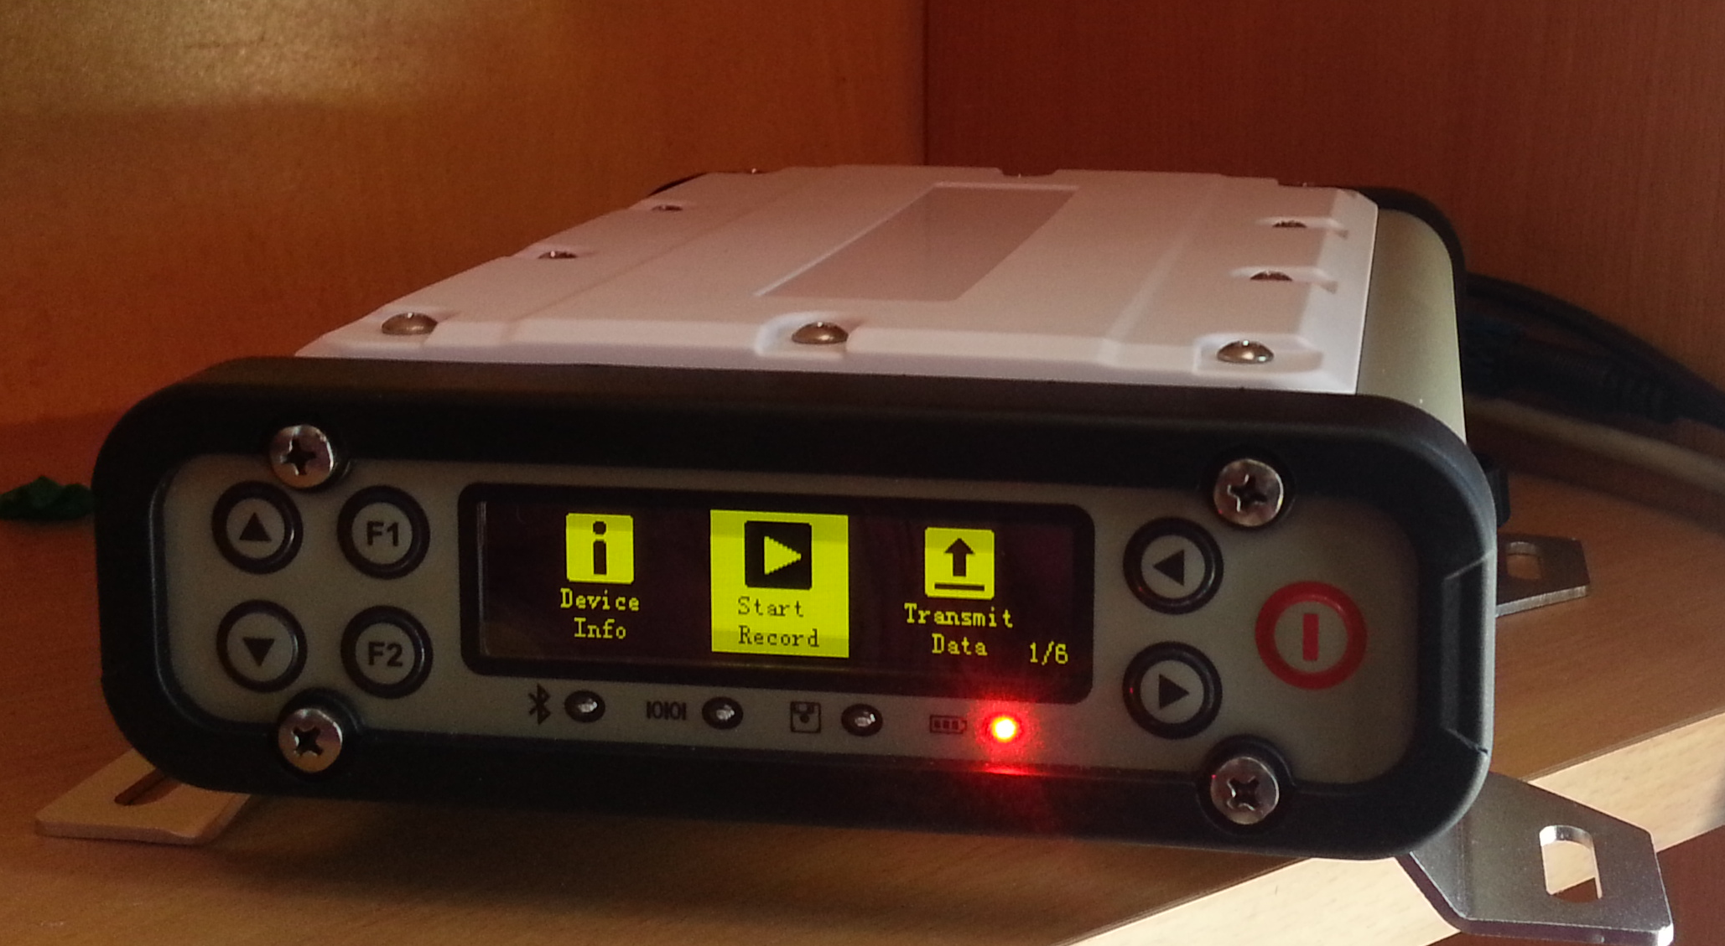
Geographical coordinates :
39◦ 46’ 50.1” N and 41◦ 13’ 35.6” E, at Karakaya Hills
3170 m
Doğu Anadolu Gözlemevi
DAG’ın GNSS istasyonu;
Alıcı türü :
STONEX, SC-200
Anten türü :
HAXRON, HX-GG486A

Slide 14
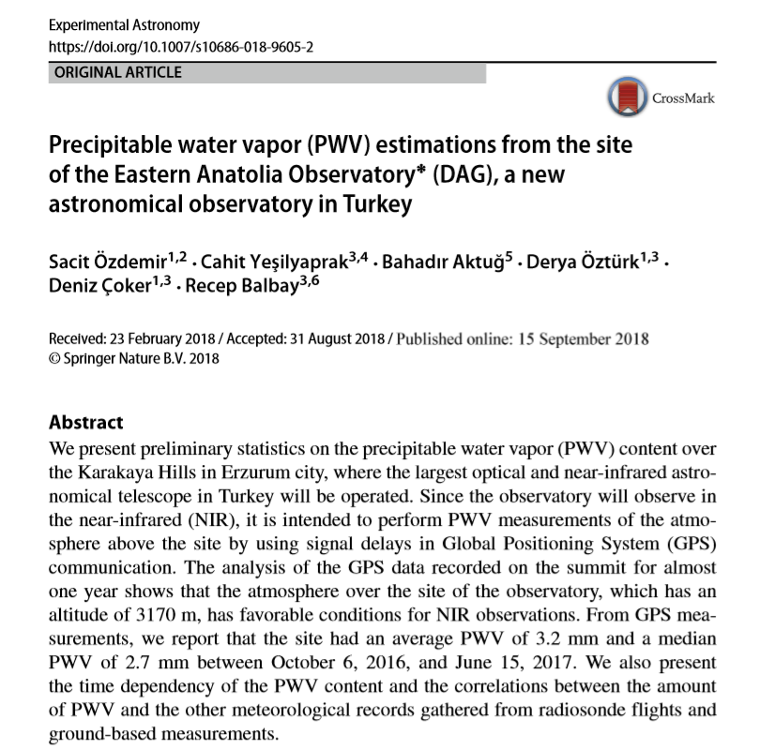
DAG için elde edilen PWV değerleri, sonuçlar
DAG için PWV ;
  Average : 3.2 mm
  Median : 2.7 mm

Slide 15
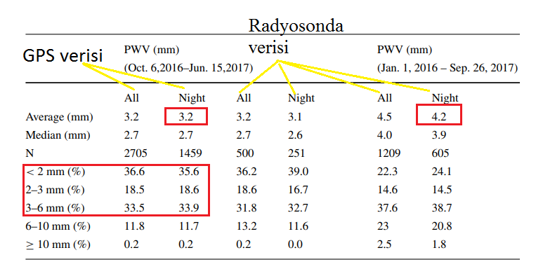

Slide 16
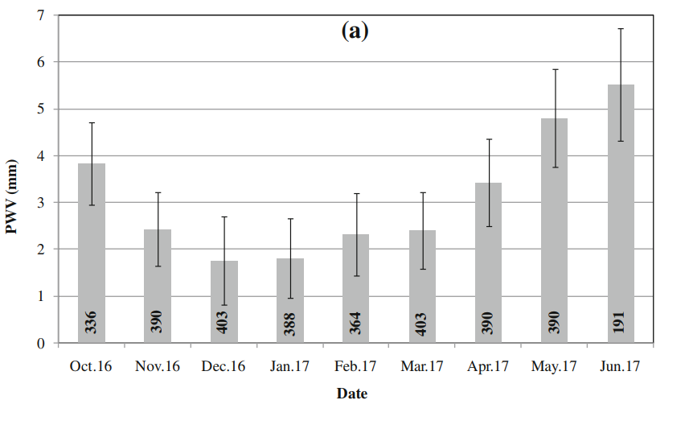
Özdemir S., et al. 2018

Slide 17
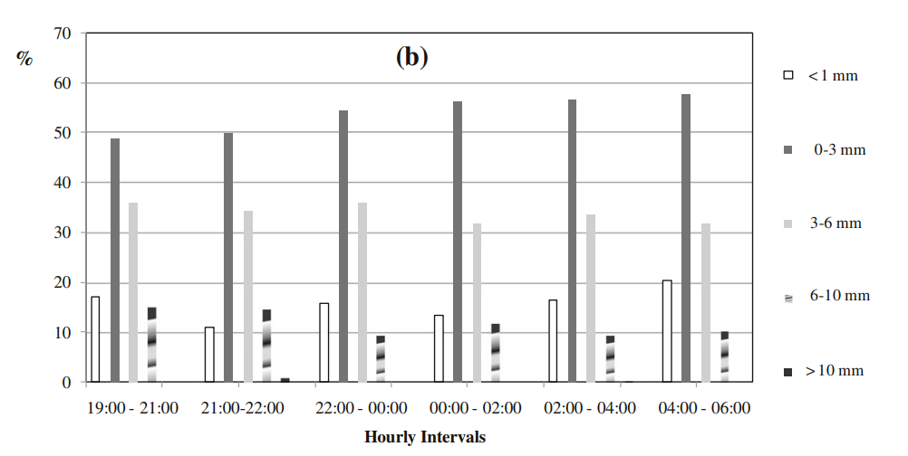

Slide 18
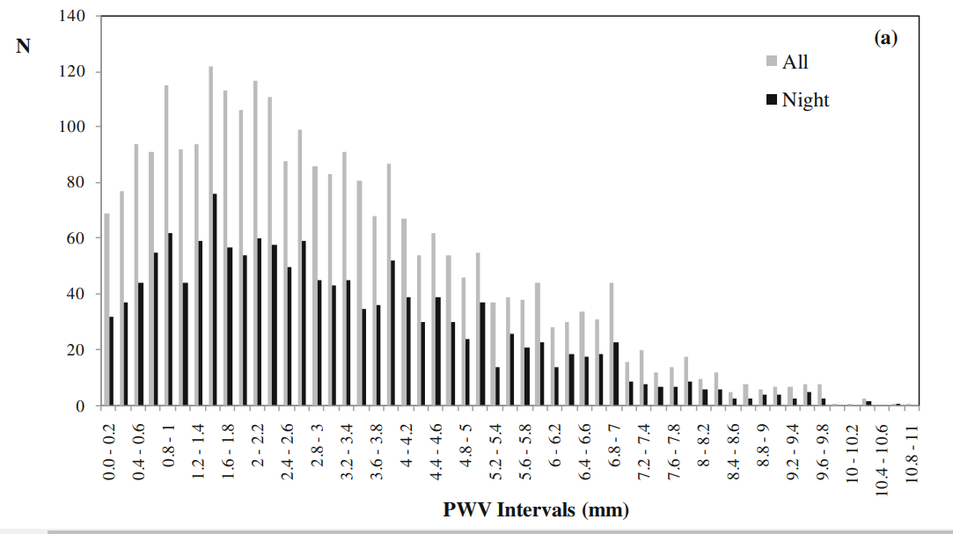


Slide 19
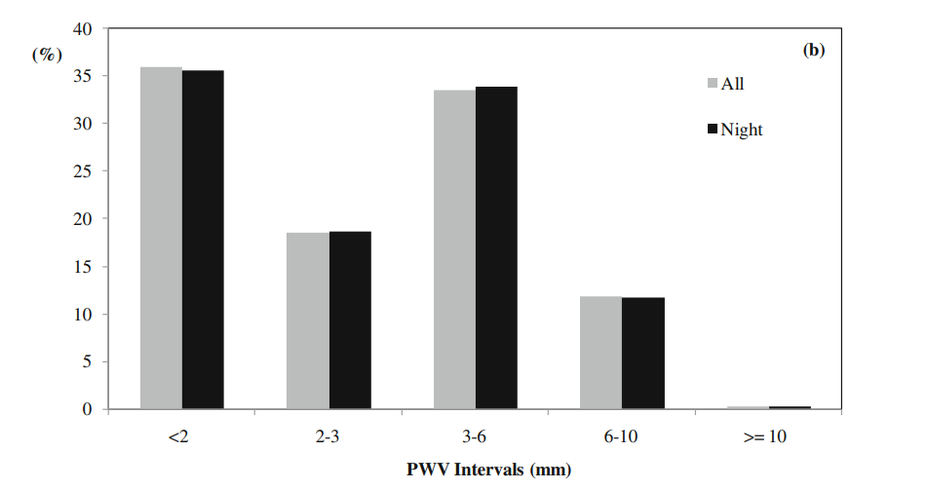

Slide 20
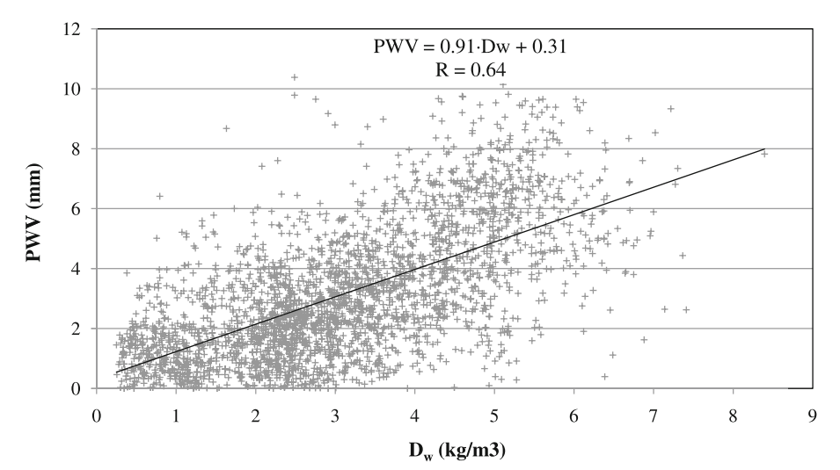

Slide 21
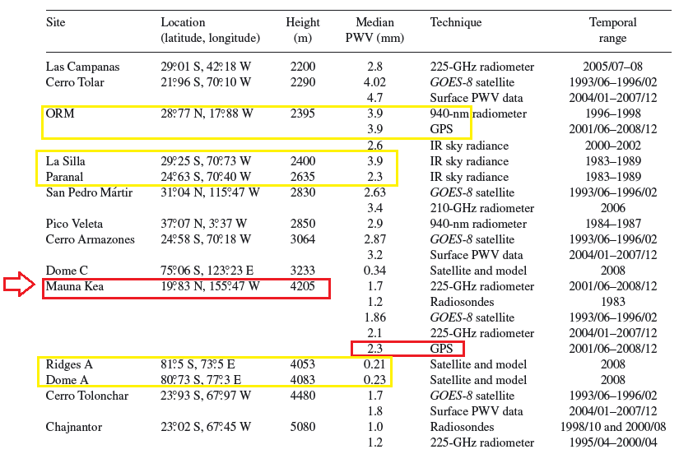
B. Garc´ıa-Lorenzo et al. 2010
DAG için PWV ;
  Median : 2.7 mm

Slide 22
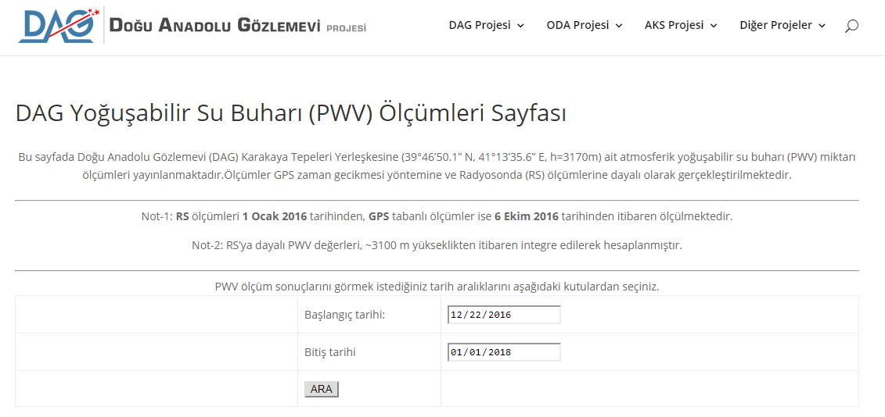
Ne aşamadayız?
http://dag.atauni.edu.tr/atmosfer/pwv

Slide 23
Yakın zaman planlarımız...
Kendi model katsayılarımızı üretebilmek
Slant PWV ve tomografi
Real-Time Değer Akışı
Forecasting
Notes:
23

Slide 24
?
Teşekkürler...
Notes:
24

Slide 25
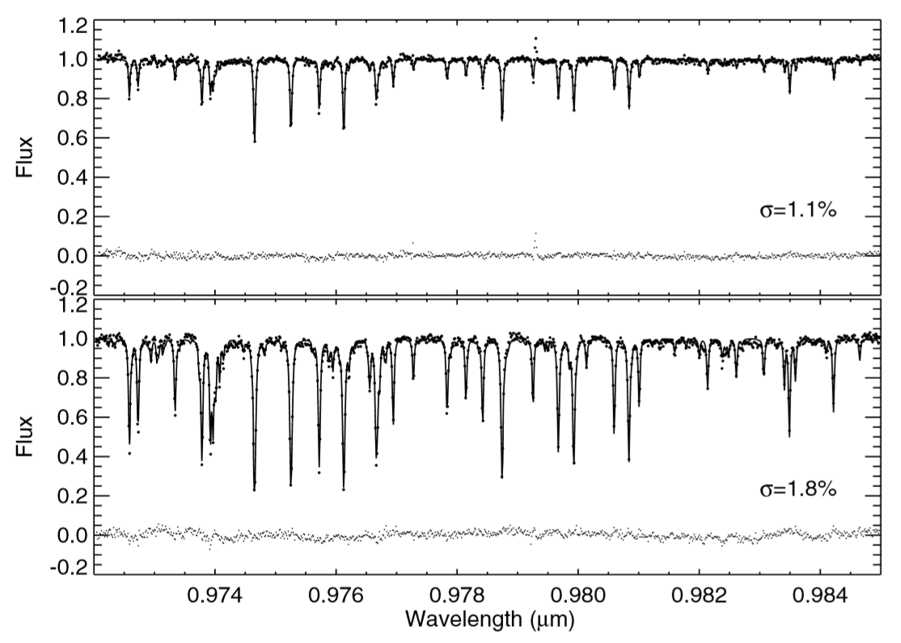
Cullen H., et al. 2011

